Slide 1
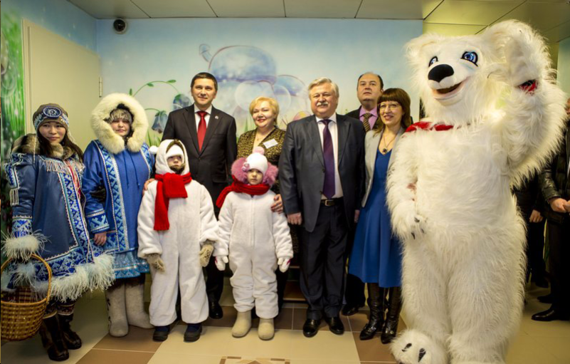
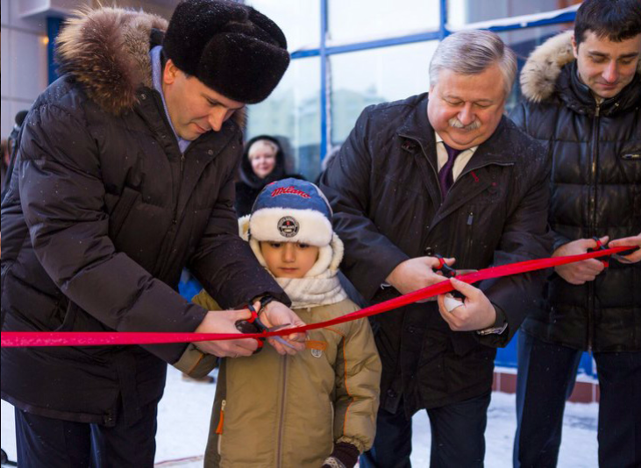
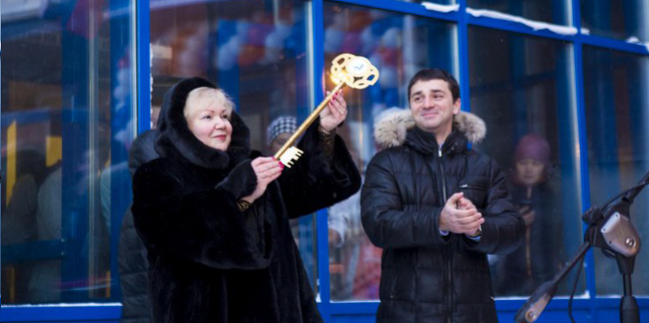
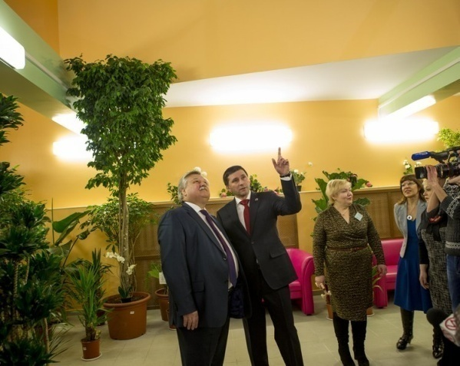
«Центр развития ребенка «Умка» 19 января 2015 года принял первых воспитанников. 75 малышей встречали прямо у входа. Ранним утром белый медвежонок и две снегурочки раздавали подарки юным горожанам.
В тот день медвежонок Умка был особенно приветлив. Повод для визита самый что ни на есть приятный – день рождения «Центра развития ребенка «Умка».
В рамках поездки в газовую столицу губернатор Ямало-Ненецкого автономного округа Дмитрий Николаевич Кобылкин принял участие в торжественной церемонии. Глава региона и глава города Иван Иванович Костогриз перерезали красную ленточку, а заместитель генерального директора ГСК «ВИС» (застройщик) Сергей Парсаданян вручил символический ключ от здания хозяевам – педагогическому коллективу МАДОУ «ЦРР «Умка».

Slide 2
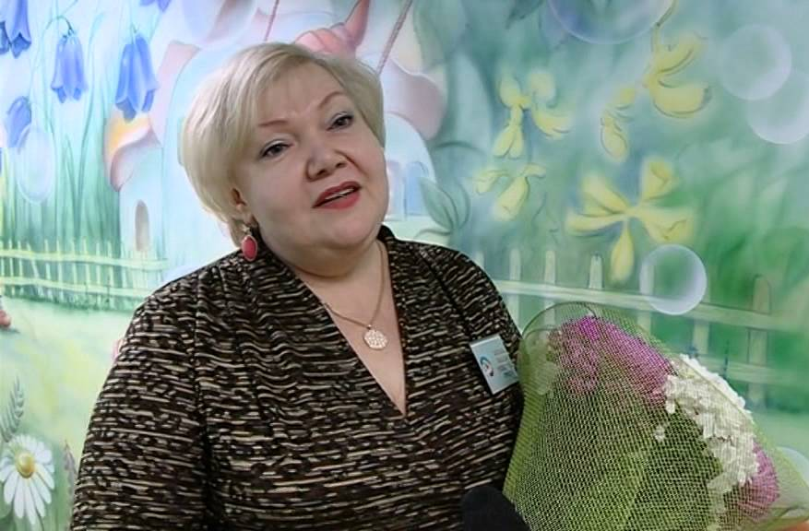
У каждого дошкольного учреждения, конечно, своя судьба и история. История нашего детского сада началась пять лет назад, когда в январе 2015 года он распахнул свои двери первым воспитанникам. И с тех пор в стенах детского сада слышится радостный детский смех. Какие они все разные! У каждого свой особый мир, который нельзя разрушить, которому надо помочь раскрыться. И, как важно, наполнить души малышей любовью и радостью, сделать каждый день для них солнечным, развеять их обиды, слезы, тревоги.
Каждый малыш должен знать, что он важен и нужен. Ведь именно с детского сада начинается их путь в этот большой и сложный мир. И что может быть лучше, как возможность, превратить обычный день ребенка в детском саду в праздник с неожиданными сюрпризами, увлекательными путешествиями в мир тайн и открытий, полный веселья.
В этом деле главным являются люди – это самоотверженные сотрудники, сплоченный, дружный коллектив. Наш коллектив – это огромный, слаженный и дружный механизм, каждый сотрудник – это маленький винтик в этом механизме. Не будь одного из них, работать будет очень сложно всей «машине». Единый труд, хорошая работа, поддержка, отзывчивость и человечность каждого из них создает особую дружественную обстановку в нашем коллективе. Это настоящие профессионалы своего дела и просто хорошие люди, для которых наши будничные дни не являются обыденной, угнетающей рутиной, а отличаются яркостью и оригинальностью. Своим отношением к делу они ежедневно помогают идти намеченным курсом, строить далеко идущие планы.
Мы не останавливаемся на достигнутом. Шагая в ногу со временем, мы всегда оказываемся на шаг впереди – это не слова, а факты. Нам есть о чем рассказать и чем гордиться по праву. Сегодня мы добились значимых результатов. Всё в наших руках, в руках тех, кто создает историю сегодня и здесь, своими руками. И мы уверены, что благодаря опыту, сложившимся традициям и сплоченной команде, мы готовы открывать новые «пути» и прокладывать ещё более длинные дороги к успеху.
Директор МАДОУ «ЦРР «Умка»
Батраева Наталья Робертовна

Slide 3
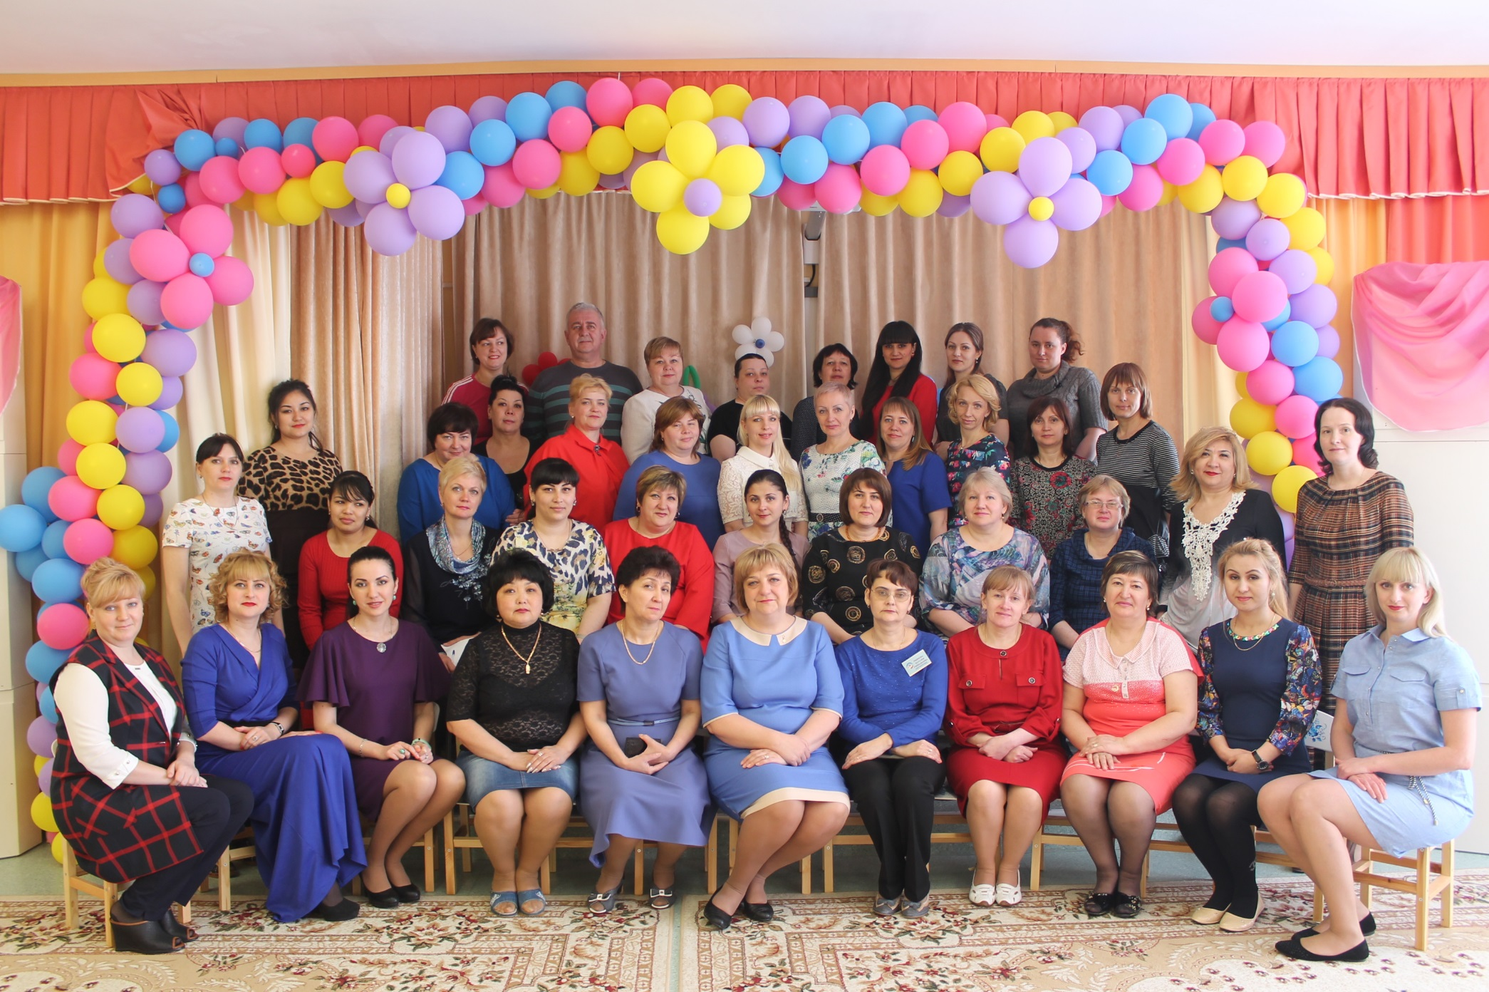

Slide 4
На основании приказа Департамента образования Администрации города Новый Уренгой от 27.06.2023 № 41-лс
назначена на должность директора
Ганжа Римма Владимировна.
Наш детский сад радушно открывает двери перед дошкольниками уже 10 год.
Коллектив МАДОУ «ЦРР Умка» живет и работает, «отдавая свое сердце детям», совершенствуя педагогическое мастерство, создавая комфорт и уют.
Несмотря на возраст, наш детский сад сегодня — это современная, динамично развивающаяся образовательная организация. Мы можем гордиться нашими успехами и победами, строить планы и реализовывать новые идеи.
МАДОУ «ЦРР «УМКА»
— это «дом больших возможностей», где каждый ребенок может добиться успеха.
— это дом, в котором интересно детям и педагогам.
— это стабильно высокое качество образования и воспитания.

